Slide 1
Los medios como traductores

Slide 2
Lyman Bryson dice que “la tecnología es claridad y precisión” ya que la tecnología es una manera de traducir un tipo de conocimiento en otro.
Todos los medios son metáforas por traducir la experiencia en nuevas formas

Slide 3
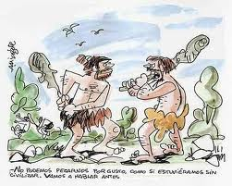
Primer tecnología: el habla

Slide 4
Las palabras son complejos sistemas de metáforas y símbolos que traducen la experiencia en nuestros sentidos exteriorizados
Tecnología de lo explícito: experiencias sensoriales en símbolos vocales
Recuperación de la información que puede abarcar con gran velocidad todo el entorno y saber en cualquier momento.

Slide 5
Edad eléctrica: cuerpo físico dentro del sistema nervioso extendido con los medios electrónicos
Las otras tecnologías eran parciales y fragmentarias mientras que lo eléctrico es total e inclusivo, todo puede ser almacenado y transferido.

Slide 6
Stephan Mallarme: “El mundo existe para acabar en un libro”
El hombre tiene el poder de almacenar experiencias
Transmisión a la memoria de un ordenador

Slide 7
“Captar” o “percibir”
“sentido común”- racionalidad : programar una proporción entre los sentidos muy parecida a la condición de la conciencia

